Slide 1
COMSOL在页岩气开采中的应用
汇报人：崔光磊
单位：东北大学深部金属矿山安全开采教育部重点实验室
2019年10月31日

Slide 2
提 纲
一、背景
二、裂隙（孔隙）与基质之间相互作用
三、页岩气开发耦合模型
四、页岩产气水气两相流动全耦合模型

Slide 3
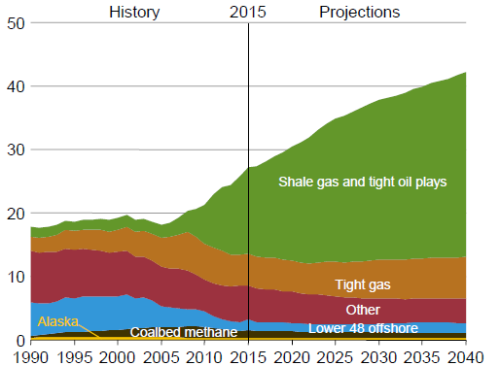
一、背景
页岩气巨大的开发潜力，将成为在能源结构中重要组成部分
全世界范围内的页岩气资源总量约为456×10¹²m3，大规模商业化开发的国家主要有美国和加拿大
美国天然气中页岩气和致密油的总比重将会从2015年50%增加到2040年的69%
中国在十三五规划中提出，
2020年力争实现产量300亿立方米
2030年实现800亿-1000亿立方米
U.S. dry natural gas production (trillion cubic feet)
U.S. Energy Information Administration,2016

Slide 4
一、背景
岩芯尺度下渗透率演化规律多样性
常围压、变气体压力
在低压条件渗透率迅速下降然后基本保持不变，在高压阶段渗透率上升

Slide 5
一、背景
岩芯尺度下渗透率演化规律多样性
常有效应力
实验数据‘L’型：渗透率先迅速下降然后基本保持不变，与有效应力原理相悖

Slide 6
一、背景
工业尺度气体产气率下降较快
生产数据表明，产气率下降迅速，3年后的产气率仅为初始产气率的10%
为此开展页岩气采气全耦合模型的研究，揭示渗透率演化全过程曲线,及产气率迅速下降原因

Slide 7
二、裂隙（孔隙）与基质相互作用
气体储存状态
页岩基质是一个典型的多孔介质结构，包含纳米孔，干酪根和其他矿物质
气体储存状态有纳米孔中的自由气，纳米孔表面的吸附气和干酪根里面的溶解气
Javadpour, F., D. Fisher, and M. Unsworth, Nanoscale Gas Flow in Shale Gas Sediments. Journal of Canadian Petroleum Technology, 2007. 46(10): p. 55-61

Slide 8
二、裂隙（孔隙）与基质相互作用
数学模型
变形控制方程
u 代表了位移, p 代表了气体压力差, ε_{s} 代表了吸附应变, α is 是比奥系数, K 是体积模量，G 是剪切模量，指标np，ke分别代表了纳米孔系统和干酪根系统
纳米孔中的流动方程
φ_{np}是纳米孔中的孔隙率，p_{ga} 是标准的气体大气压，ρ_{ga} 是标准大气压条件下的气体密度，p_{np} 代表了纳米孔中的气体压力，k_{np} 是纳米孔中的渗透率

Slide 9
二、裂隙（孔隙）与基质相互作用
数学模型
纳米孔表面气体吸附
C_{ad} 是在纳米孔表面压力， p_{sur} 条件下的气体浓度，Z是真实气体偏差因子
干酪根中的扩散
C_{dis} 是溶解气的浓度，D_{k} 是干酪根中的扩散系数
渗透率变化
△r_{np} 表示了孔径的变化

Slide 10
二、裂隙（孔隙）与基质相互作用
数值模型
常体积条件
常应力条件
对于Navier 形式的变形方程，常体积条件下的边界条件为
常应变条件下的边界条件为
其中u 代表了位移，σ表示应力，n表示边界的法线方向
对于气体流动模型，纳米孔和吸附层之间的边界条件为
吸附层和干酪根基质的边界条件为

Slide 11
二、裂隙（孔隙）与基质相互作用
数值模型
常体积条件
吸附性气体和非吸附性气体的渗透率均分为两段：渗透率增长阶段和渗透率下降阶段
非吸附性气体He
不同的气体渗透率在常体积条件下变化规律一致，但数值却不相同
吸附性气体C02

Slide 12
二、裂隙（孔隙）与基质相互作用
数值模型
常应力条件
吸附性气体和非吸附性气体渗透率演化均经过三个阶段：渗透率增长阶段，渗透率下降阶段和渗透率恢复阶段
非吸附性气体He
不同的气体渗透率在常应力条件下变化规律一致，但数值却不相同
吸附性气体C02

Slide 13
二、裂隙（孔隙）与基质相互作用
模型验证
页岩岩芯实验
Guo, F., Experimental Investigation of Shale Permeability, in School of Mechanical and Chemical Engineering. 2014, The University of Western Australia: Perth,Australia.
Guo 采用吸附性气体（CO2）和非吸附性气体（He）对页岩样品的渗透率进行测试
施加在样品上的围压和轴压为7MPa，气体孔隙压力从1MPa增加到5MPa

Slide 14
二、裂隙（孔隙）与基质相互作用
模型验证
页岩岩芯实验
视在渗透率模型定义了气体注入过程中渗透率演化的下限，孔弹性模型定义了渗透率演化规律的上限
采用裂隙（孔隙）相互作用理论可以较好的模拟整个渗透率变化过程
Guanglei Cui, Jishan Liu, et al. Why Shale Permeability Changes under Constant Effective Stresses: New Insights. Fuel, 213, 2018, 55-71.

Slide 15
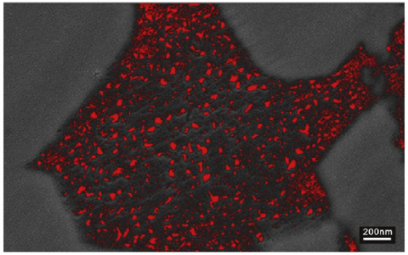
三、页岩气开采全耦合模型
页岩双基质系统
Ambrose, R.J., et al. New Pore-scale Considerations for Shale Gas in Place Calculations. 2010
页岩基质可以分为有机质和无机质，有机质系统镶嵌在无机质系统里面，相互编织在一起
两套基质系统均可以看做是多孔介质系统

Slide 16
三、页岩气开采全耦合模型
双基质系统相互作用
无机质首先充满气体，孔径变大，有机质收缩，由于气体压力分布的不均匀，有机质和无机质渗透率呈现中相反变化趋势
Stage Ⅰ
气体流入到有机质孔中，由于气体压力升高和气体吸附，原本被压缩的有机质将会回弹，无机质将会收缩
Stage Ⅱ

Slide 17
三、页岩气开采全耦合模型
双基质系统相互作用
整个单元是由位移控制的（边界固定），有机质基质（干酪根）由于吸附产生膨胀，有机质孔和无机质孔均会发生收缩
整个单元是由应力控制的（边界施加常应力 P），整个系统均发生膨胀，有机质孔和无机质孔均会发生变大
Stage Ⅲ

Slide 18
三、页岩气开采耦合模型
数学模型
变形控制方程
u 代表了位移, p 代表了气体压力差, ε_{s} 代表了吸附应变, α 是比奥系数, K 是体积模量，G 是剪切模量，下标in，or，ke分别代表了无机质系统、有机质系统和干酪根
采用朗格缪尔吸附方程可以得到吸附应变曲线
ε_{L} 为朗格缪尔应变常数，P_{L}是朗格缪尔压力常数
无机质中的气体流动
φ_{in} 为无机质系统的孔隙率， ρ_{in} 是无机质系统中的气体密度, k_{in} 是无机质系统中的固有渗透率，Kn_{in} 是无机质系统的努森数

Slide 19
三、页岩气开采耦合模型
数学模型
有机质中的气体流动方程
φ_{or} 是有机质孔的孔隙率，φ_{k} 是干酪根的比重，, k_{or} 是有机质系统中的固有渗透率，Kn_{or} 是有机质系统的努森数
质量交换方程
有机质孔和无机质孔之间的气体质量交换以自由气的形式进行，主要和两者之间的气体压力差有关
其中σ_{or} 是形状因子
干酪根和有机质孔之间的质量交换项主要是取决于干酪根中的扩散过程
其中m_{e}(p_{wall}) 是在表面压力p_{wall}时气体平衡状态的气体浓度

Slide 20
三、页岩气开采耦合模型
数学模型
无机质系统中的固有渗透率
φ_{in0} 是无机质基质系统的初始孔隙率，φ_{or} 是有机质孔的孔隙率，φ_{k} 是干酪根的比重，, k_{or} 是有机质系统中的固有渗透率，Kn_{or} 是有机质系统的努森数
有机质系统中的固有渗透率

Slide 21
三、页岩气开采耦合模型
现场实际生产分析
将两条水平裂隙之间的基质块作为基本的产气单位，并考虑其对称性，建立1/2的几何模型
对于力学控制模型，采用单轴应变模型：地层压力施加在模型的上端，其余的边界为辊支撑边界
对于气体流动模型，气体抽采压力仅施加在基质块的右侧，用以模拟水力裂隙压力，其他边界为无流动边界

Slide 22
三、页岩气开采耦合模型
模型验证
Barnett Shale and Marcellus Shale生产数据
Barnett Shale
Marcellus Shale
模型计算的初始产气率由于回流水的原因均大于实际生产的产气率
对于Barnett Shale 和Marcellus Shale，模型计算的产气率和总产气量与现场数据吻合很好

Slide 23
四、页岩产气水气两相流动全耦合模型
模型假设
将水力压裂后的页岩储层分为 un-stimulated reservoir volume (USRV) 和stimulated reservoir volume (SRV)
两个区域均可视为三重孔隙介质系统，包括裂隙系统、无机质系统和有机质系统，假设水只存在于裂隙系统

Slide 24
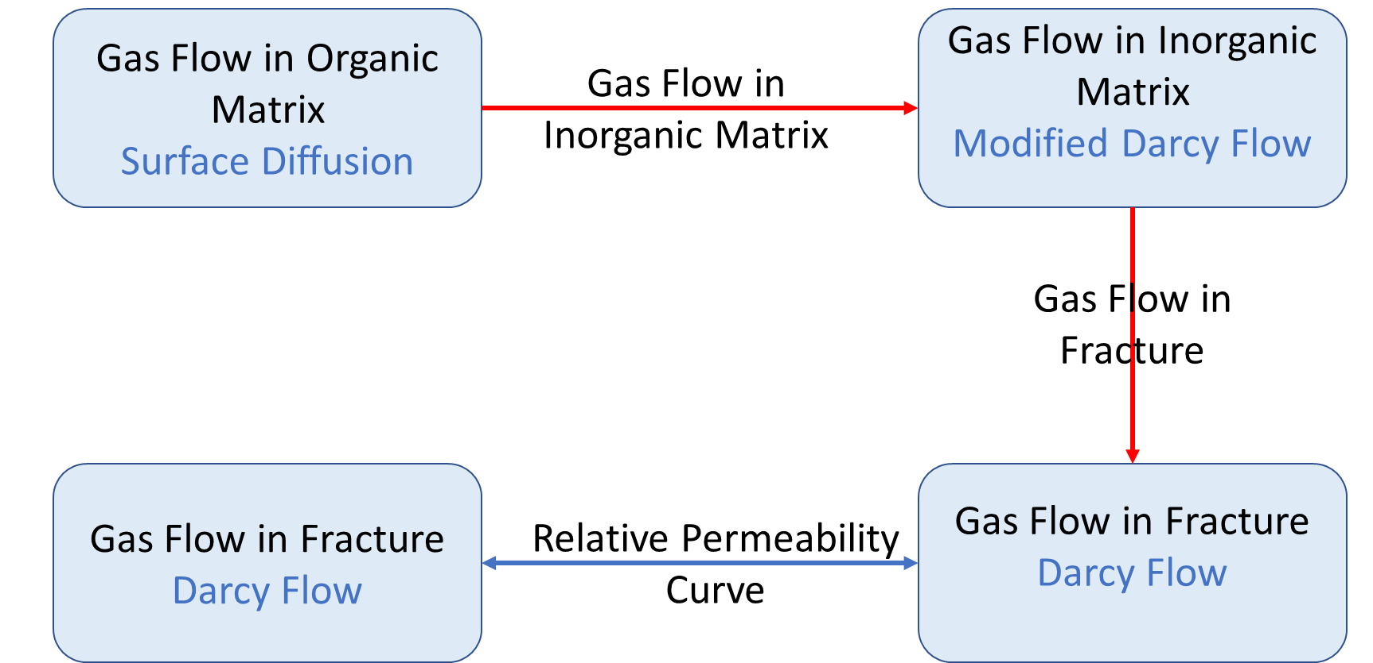
四、页岩产气水气两相流动全耦合模型
模型假设
Interaction and relation of various porosity systems in the multi-domain model
水气两相流存在于裂隙系统中，通过相对渗透率模型互相影响
气体在无机质中的流动通过考虑气体滑移效应的达西定律进行描述
气体在有机质中的扩散为表面扩散

Slide 25
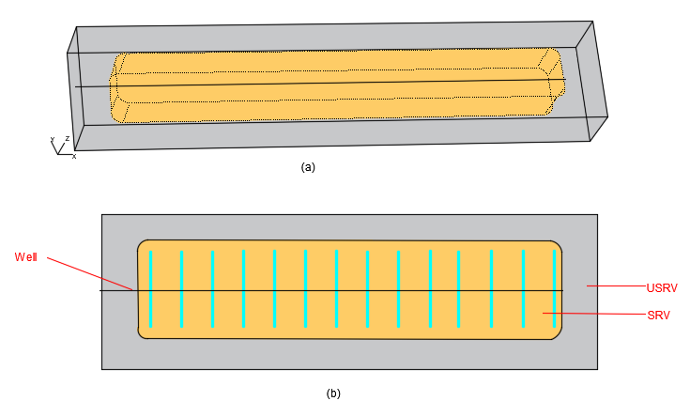
四、页岩产气水气两相流动全耦合模型
模型验证-Barnett Shale
Geometry illustration of the simulation model for well 314 in Barnett shale
History match for field data collected from Barnett Shale
由于两个水力裂缝之间的距离较小，假设每个水力裂缝引起的SRV相互连接
相较于之前模型，目前模型得到的初始产气率与现场数据较为接近
随着含水饱和度的降低，含气饱和度和相对渗透率均增加，现有模型得到的长期产气率高于之前模型，与现场数据更为接近

Slide 26
四、页岩产气水气两相流动全耦合模型
模型验证-Marcellus Shale
不同射孔段之间的距离远大于不同射孔簇之间的距离，每个射孔簇诱导的SRV区连接在一起，形成椭球形区域
Meyer的模型和我们的模型都能很好地对现场数据进行匹配
绝大多数气体来自SRV区域，来自USRV区域气体占少数
Geometry illustration of the multi-physics multi-domain model
History match for field data collected from Marcellus Shale

Slide 27
五、主要成果
 | 题目 | 作者 | 期刊（分区）
1 | Experimental study on kinetic swelling of organic-rich shale in CO₂, CH4 and N₂ | Tianyu Chen Xia-Ting Feng Zhejun Pan | Journal of Natural Gas Science and Engineering(JCR 1区) | 2018-7
2 | Experimental study of permeability change of organic-rich gas shales under high effective stress | Tianyu Chen Xia-Ting Feng Guanglei Cui Yuling Tan Zhejun Pan | Journal of Natural Gas Science and Engineering(JCR 1区) | 2019-4
3 | Gas permeability and fracture compressibility for proppant-supported shale fractures under high stress | Tianyu Chen, Xia-Ting Feng, Yuling Tan, Guanglei Cui, Derek Elsworth, Zhejun Pan | Journal of Petroleum Science and Engineering(JCR 1区) | 2019
4 | Preliminary study on the feasibility of co-exploitation of coal and uranium | Guanglei Cui, Jiong Wei, Xia-Ting Feng, Jishan Liu, Derek Elsworth, Tianyu Chen, Wei Xiong | International Journal of Rock Mechanics and Mining Sciences(JCR 1区) | 2019
5 | Development of a Gaussian Decomposition Method and Its Applications to the Prediction of Gas Production | Guanglei Cui, Jishan Liu, Mingyao Wei, Derek Elsworth | Fuel(JCR 1区) | 2018
6 | A Fully Coupled Model for Studying Effects of Hydraulic Fracturing on Shale Gas Production | Guanglei Cui, Yuling Tan, Tianyu Chen , Xia-Ting Feng , Derek Elsworth, Jishan Liud, Zhejun Pan, | Journal of Natural Gas Science and Engineering(JCR 1区) | Under view
7 | Impact of shale matrix mechanical interactions on gas transport during production | Guanglei Cui, Xia-Ting Feng, , Zhejun Pan, Tianyu Chen, Jishan Liu, Derek Elsworth, Yuling Tan, | Journal of Petroleum Science and Engineering(JCR 1区) | 2019
8 | Study of well types on the co-production of gas from coal and tight formations | Guanglei Cui; Tianyu Chen; Yong Li; Xia-Ting Feng; Jishan Liu; Derek Elsworth; Zhejun Pan | Journal of Petroleum Science and Engineering(JCR 1区) | Under view

Slide 28
谢谢大家！

